Slide 1
生态能力复用问题分析

Slide 2
需求背景
随着物联网、人工智能、云计算、移动互联网、大数据和大视频等产业技术的蓬勃发展，以及围绕ICT开放生态的成熟，网络资源和计算能力逐步朝着资源集中化和边缘化方向演进。
多接入边缘计算MEC（Multi-access Edge Computing）为典型的资源边缘化模式，在移动网络边缘提供IT服务环境和云计算能力，实时完成移动网络边缘的业务处理。MEC将随着CT和IT深度融合趋势，物联网的兴起、人工智能技术的发展，以及企业对生产数据的安全性、实时性的诉求，持续快速的发展。
在MEC场景下，海量的应用将运行在网络边缘进行业务处理，并且应用能够使用网络的开放能力，应用之间也能够互相进行能力提供和消费。我们将提供能力的应用称为生态应用。
consumer
provider
应用
MEP
生态应用
身份认证、服务注册、服务订阅、心跳等
身份认证、服务注册、心跳等
网络能力调用
应用能力调用
应用能力调用
consumer
应用能力调用
provider
应用
身份认证、服务注册、服务订阅、心跳等
身份认证、服务注册、心跳等
生态
应用
MEP-Agent
网络能力调用
MEP-Agent
应用能力调用

Slide 3
生态应用简介
生态应用定义
能够通过MEP提供能力，供其他应用使用的应用称为生态应用。
生态应用特性
能够直接或间接注册到MEP，并通过MEP暴露自身服务；
能够通过EdgeGallery平台安全测试，提供安全可靠的能力。
生态应用格式
容器镜像；
虚拟机镜像；
完整安装包。
生态应用分类
有状态：存储用户数据；
无状态：不存储数据，仅提供能力。

Slide 4
如何成为生态应用
Release1.0
开发者平台
ATP测试
应用商店
开发者平台
应用格式检查
注册服务检查
应用功能测试
安全测试
遵从测试
编排测试
应用上线
能力发布
ATP测试
应用商店
开发者平台
开发者平台
安全测试
遵从测试
编排测试
应用上线
应用格式检查
注册服务检查
应用功能测试
能力发布

Slide 5
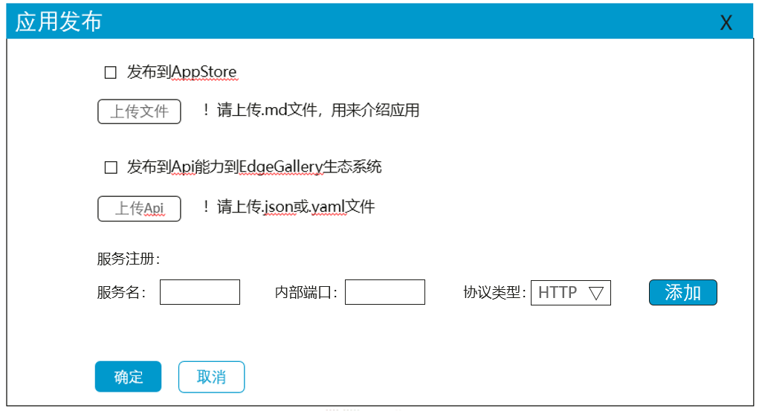
开发者平台
应用格式检查 |  |  | 注册服务检查
容器应用 | 有状态应用 | 应用自身实现MP1 | Service类型可切换
 |  |  | 无NameSpace字段
 |  | 通过MEP-Agent实现MP1 | Service类型可切换
 |  |  | 无NameSpace字段
 |  |  | 包含MEP-Agent信息
 | 无状态应用 | 应用自身实现MP1 | 无NameSpace字段
 |  | 通过MEP-Agent实现MP1 | 无NameSpace字段
 |  |  | 包含MEP-Agent信息
虚机应用 |  |  | 暂无
安装包 |  |  | 暂无
ATP测试
安全测试
遵从测试
编排测试
Release1.0：
只开放无状态的App类型选项；
依赖其他应用时暂不允许成为生态应用。
应用商店
应用上线
Notes:
1、发布到AppStore作为先决条件；
2、API能力发布添加进度条：模拟器部署成功检测。

Slide 6
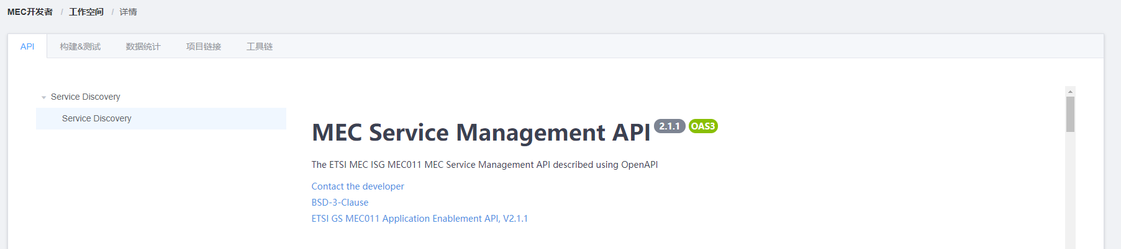
如何获取生态应用信息
界面优化，在API模拟器界面增加生态应用访问方式，展示生态应用的Host信息
生态应用使用说明
服务名：face-recognition
生态应用使用说明
如何调用生态应用api
获取token
服务发现
服务调用
调用样例
Release1.0：生态应用为无状态应用时，namespace1即为default

Slide 7
应用不发布
依赖EG能力
携带MEP-Agent（配置ak/sk，不配置服务注册）
应用发布
携带MEP-Agent（配置ak/sk，添加配置服务注册）
应用不发布
不依赖EG能力
应用发布
携带MEP-Agent（配置ak/sk，配置服务注册）

Slide 8
容器应用流程详解

Slide 9
应用与生态应用间交互解析（DEV、MECM、ATP）
第三方应用通过MEP_KONG进行路由跳转的方式访问生态应用，并通过NameSpace进行网络隔离，如下为通过MEP-Agent实现token后去、服务注册与路由注册
边缘/沙箱
Release1.0：生态应用为无状态应用时，namespace1即为default namespace
mep namespace
namespace1
MEP
MEPSERVER
MEPAUTH
KONG
获取token + 服务注册：
{
"name":“service_name",
“endpoint”:“Host.namespace1:Port”
}
MEP-Agent
转发请求：
http:// Host.namespace1:Port /......
生态应用A
获取token
MEP-Agent
获取token
服务发现：service_name + token
发送请求：https://endpoint.uris[0]/...... + token
应用B
Kubernetes

Slide 10
应用与生态应用间交互解析（DEV、MECM、ATP）
第三方应用通过MEP_KONG进行路由跳转的方式访问生态应用，并通过NameSpace进行网络隔离，如下为通过MEP-Agent实现token后去、服务注册与路由注册
边缘/沙箱
Release1.0：生态应用为无状态应用时，namespace1即为default namespace
mep namespace
namespace1
MEP
MEPSERVER
MEPAUTH
KONG
获取token + 服务注册：
{
"name":“service_name",
“endpoint”:“Host.namespace1:Port”
}
生态应用A
转发请求：
http:// Host.namespace1:Port /......
获取token
MEP-Agent
获取token
服务发现：service_name + token
发送请求：https://endpoint.uris[0]/...... + token
应用B
Kubernetes

Slide 11
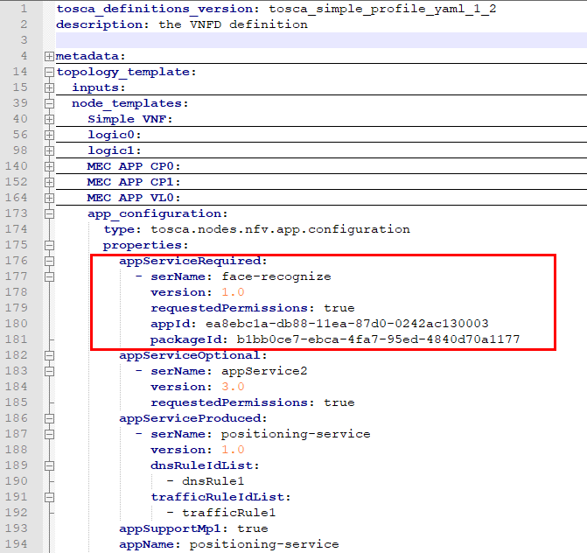
生态应用在CSAR包中的体现
CSAR/APPD/Definition/MainServiceTemplate.yaml

Slide 12
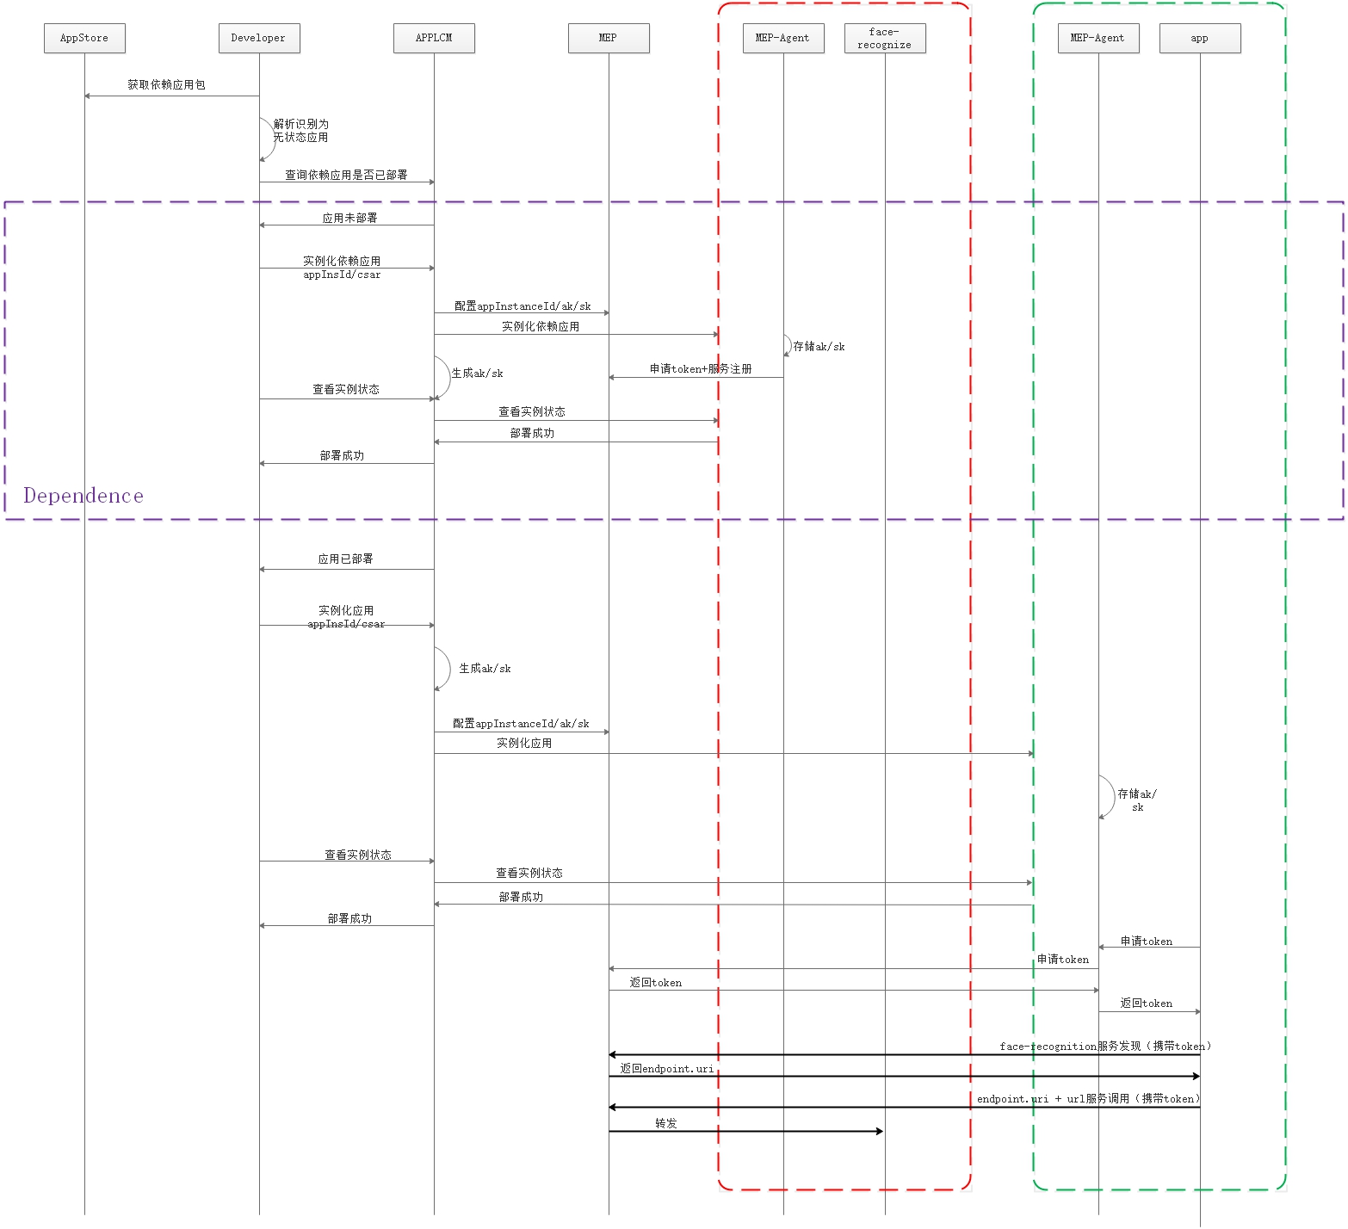
无状态生态应用
部署流程
应用与无状态生态应用部署在default namespace下

Slide 13
虚机应用流程详解（待完善）

Slide 14
安装包应用流程详解（待完善）

Slide 15
Story划分
模块 | Story | 工作量 | 优先级 | 预计完成时间
Developer | 打通应用成为无状态生态应用前后端流程： - 如何成为生态应用（增加命名空间与mep-agent校验）； - 存储生态应用信息（服务名、端口号、版本、协议类型）； - csar包内增加依赖字段； - 增加如何获取生态说明。 | 2K | 高 | Sprint3
 | 部署应用流程适配，增加对依赖项的检测与部署 | 0.2K | 高 | Sprint3
 | Csar包结构重构 | 0.5K | 高 | Sprint2
Atp | 打通带有依赖应用的测试流程 | 0.2K | 高 | Sprint2
 | 适配新版csar包结构，设计并实现测试用例 | 1K | 高 | Sprint2
AppStore | 应用上传接口修改，适配生态应用场景 | 0.1K | 高 | Sprint1
 | 适配新版csar包结构，能够正确读取csar包信息 | 0.5K | 高 | Sprint2
MECM | 增加对依赖应用实例的删除校验逻辑 | 0.2K | 高 | Sprint3
 | 增加对依赖应用的查询与部署提示 | 0.5K | 高 | Sprint3
APPLCM | 增加查询应用是否实例化接口 | 0.2K | 高 | Sprint3
 | 适配新版csar包结构，能够正确部署应用 | 0.2K | 高 | Sprint3
MEP | 修改服务注册逻辑，为服务增加默认路由转发 | 0.4K | 高 | Sprint2
MEP-Agent | 修改服务注册逻辑，允许不注册服务 | 0.2K | 高 | Sprint2
 | 增加获取token接口 | 0.2K | 高 | Sprint2
Developer | 增加对自身实现了MP1接口的应用成为无状态生态应用的支持： - 增加应用的规范性说明 | 0.3K | 中
 | 增加应用成为有状态生态应用的支持： - 增加文件校验，支持Service类型切换 - 修改csar包内容，增加NameSpace切换 | 0.5K | 中
 | 支持用户上传自定义模拟器 | 0.2K | 低
APPLCM | 增加对helm install时附加参数的支持 | 0.5K | 中
Atp | 增加部署时对NameSpace的创建、Service类型的切换 | 0.2K | 中
MECM | 增加部署时对NameSpace的创建、Service类型的切换 | 0.2K | 中

Slide 16
CSAR包结构重构
（以positioning-service应用为例）

Slide 17
一、目录结构
原结构
│ MainServiceTemplate.mf
│
├─Definitions
│ MainServiceTemplate.yaml
│
│
│
│
├─Artifacts
│
│
└─TOSCA-Metadata
TOSCA.meta
新结构
│ positioning-service.mf
│
├─APPD
│ │ TOSCA_VNFD.meta
│ │
│ └─Definition
│ MainServiceTemplate.yaml
│
├─Artifacts
│
│
└─TOSCA-Metadata
TOSCA.meta
文件定义
mf文件：定义应用元数据，用于csar包完整性校验，文件内容重构；
MainServiceTemplate.yaml：定义应用的需求与规则，如网络、硬件资源，流规则，dns规则等，文件位置与内容重构；
Artifacts：用于Kubernetes和Helm部署的包文件，保持不变；
TOSCA.meta：tosca定义文件，文件内容重构；
TOSCA_VNFD.meta：vnfd tosca定义文件，新增文件。

Slide 18
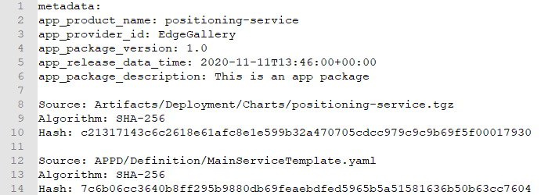
二、文件说明---mf文件
字段说明：
app_product_name：app名字
app_provider_id：app厂商名字
app_package_version：app版本
app_release_data_time：app包创建时间
app_package_description：app包描述
Source：app包中需要校验完整性的重要文件
Algorithm：对文件进行hash值计算时使用的算法
Hash：文件的Hash值，用于校验文件完整性
metadata与Source间以空行分隔；
Source与Source间以空行分隔。

Slide 19

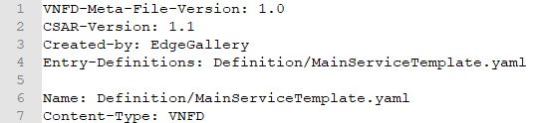
二、文件说明---TOSCA.meta文件
模板文件，定义包入口，无需修改
二、文件说明---TOSCA_VNFD.meta文件
新增模板文件，无需修改，文件位于APPD文件夹中

Slide 20
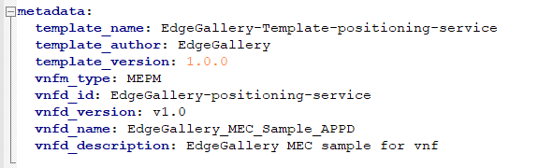
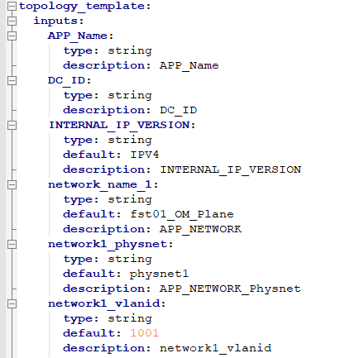
二、文件说明---MainServiceTemplate.yaml文件
位置从原Definitions文件夹中转移到 APPD/Definition 文件夹中
删除自定义字段，如 node_types字段
新增metadata字段，描述此模板的元数据，其中template_name、template_author和template_version与mf文件中的app_product_name、app_provider_id和app_package_version保持一致即可，vnfd_id根据app_product_name名字生成，保持全局唯一性，其余字段默认
新增topology_template.inputs字段，接收用户输入，其中包含了app名字、部署区域、网络配置信息等

Slide 21
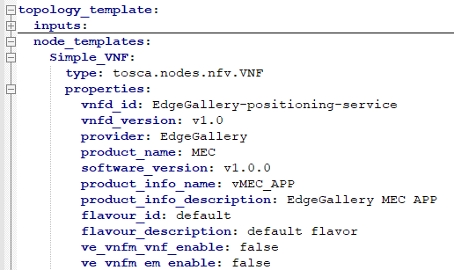
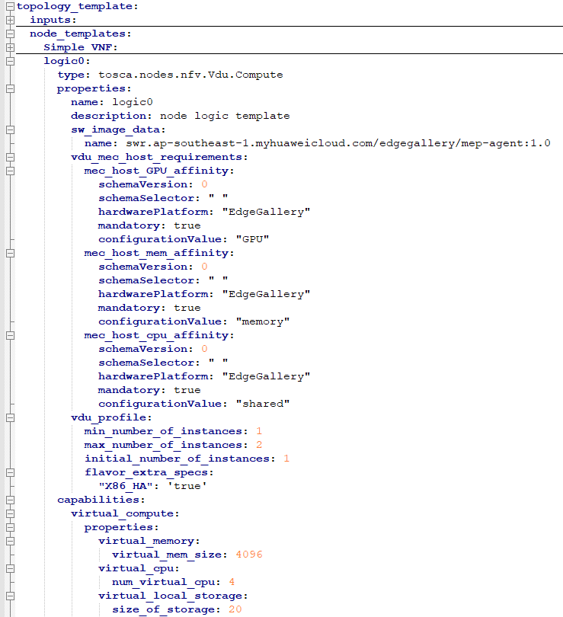
新增topology_template.node_templates.Simple_VNF，用于定义VNF的基本信息，其中vnfd_id与metadata中的vnfd_id保持一致，其余数据默认
修改topology_template.node_templates中对Vdu.Compute的定义，以logic + 数字的形式命名。其中使用sw_image_data描述镜像名字。新增初始化时实例化数量，并在此logic下直接定义virtual_local_storage资源诉求。目前name与logic同名，sw_image_data.name的值为镜像名，其余使用默认值。
当存在多个镜像时，以logic0、logic1的形式定义多个Vdu.Compute对象

Slide 22
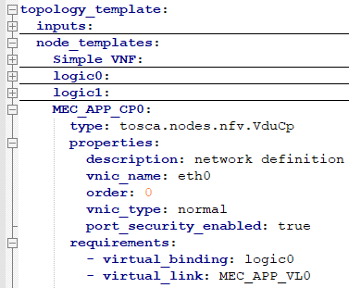
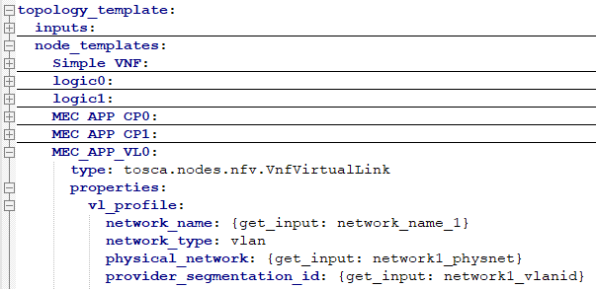
修改topology_template.node_templates中对nfv.VduCp资源的定义，将logic与网络定义链接。每个nfv.VduCp可以绑定一个logic资源，如存在多个logic，需定义多个nfv.VduCp字段。
修改topology_template.node_templates中对nfv.VnfVirtualLink资源的定义，根据用户输入的网络配置信息进行资源的定义。当前可定义一个VnfVirtualLink资源，所有的nfv.VduCp均可链接到此资源。

Slide 23
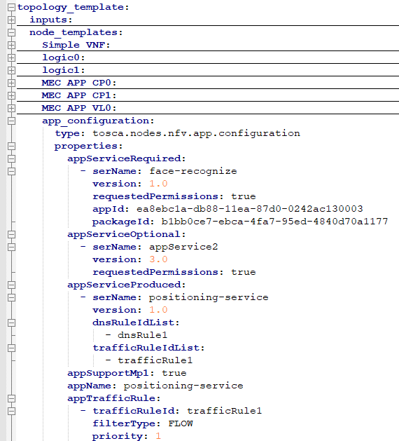
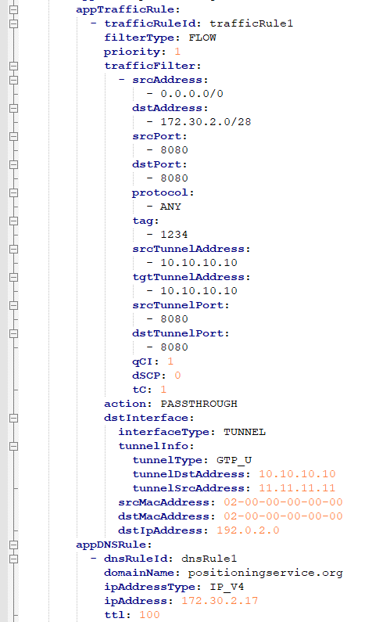
新增topology_template.node_templates中对app.configuration资源的定义，包含服务必要依赖、可选依赖、自身服务信息、TrafficRules、DnsRules信息等。

Slide 24
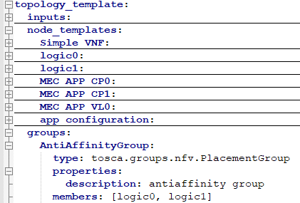
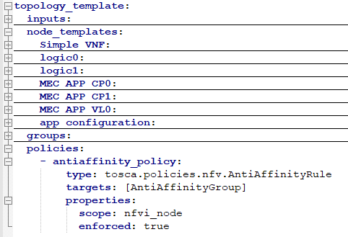
修改topology_template.groups中对nfv.PlacementGroup的定义，members中需要包含所有的Vdu.Compute资源。
topology_template.policies的定义保持不变，targets与groups中定义的资源名字保持一致。

